Slide 1
Sinal Inteligente

Slide 2
Grupo:
Andreyson Carlos
Daniel Vasconcellos
Eduardo Muller
Larissa Perboire

Slide 3
Introdução:
Onda verde e vermelha;
Alerta sonoro, que indica o sinal fechado para deficientes visuais;
Botão solicitando mais tempo de sinal fechado para deficientes motores.

Slide 4
Metodologia:
Nos reunimos para simular este projeto no software Proteus e fazer o esquemático.
A partir da simulação descobrir quais componentes iremos precisar e comprá-los.
Construir a placa com os componentes comprados.
Programar o microcontrolador e integrá-lo com a placa construída.

Slide 5
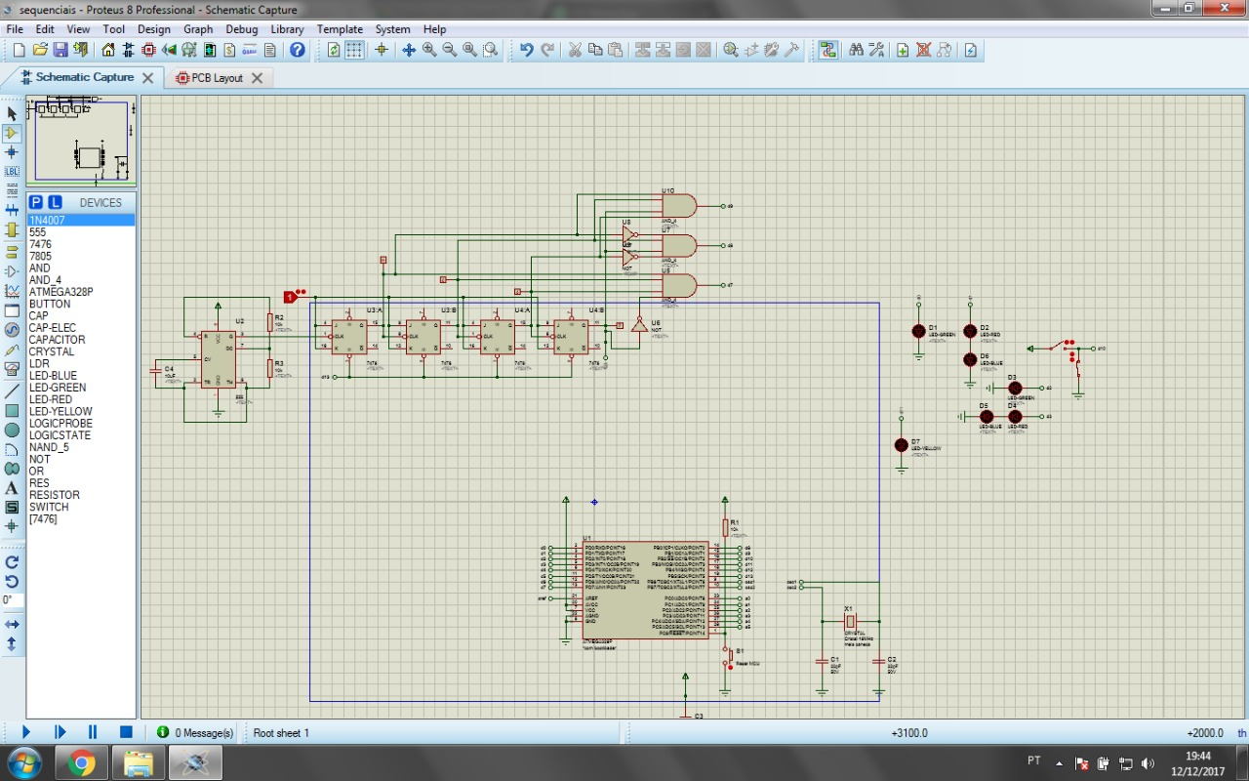
Implementação do projeto utilizando contador com Flip-Flops:

Slide 6
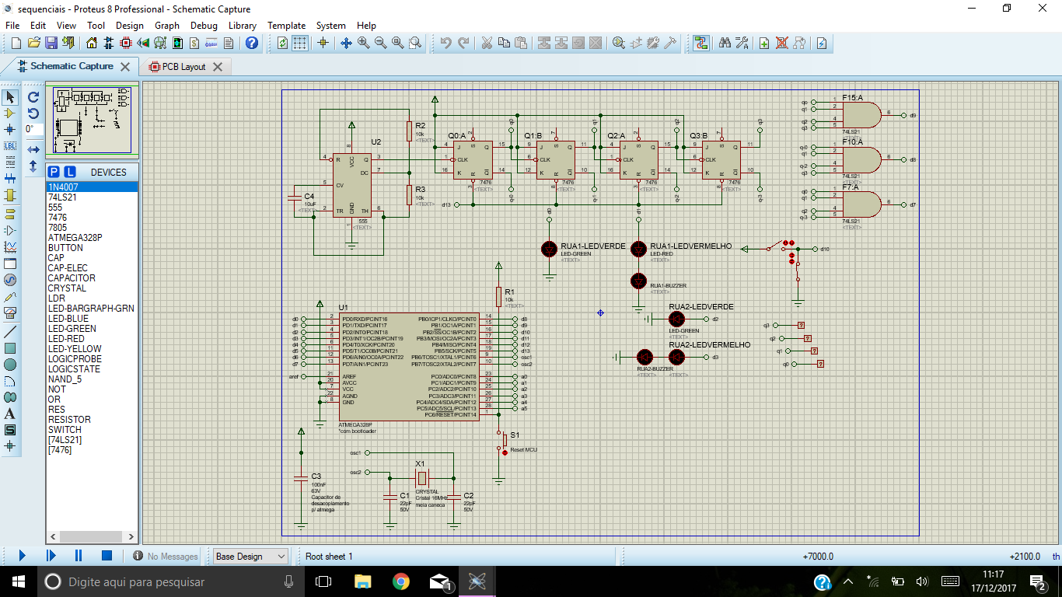
Implementação do projeto utilizando contador com Flip-Flops:

Slide 7
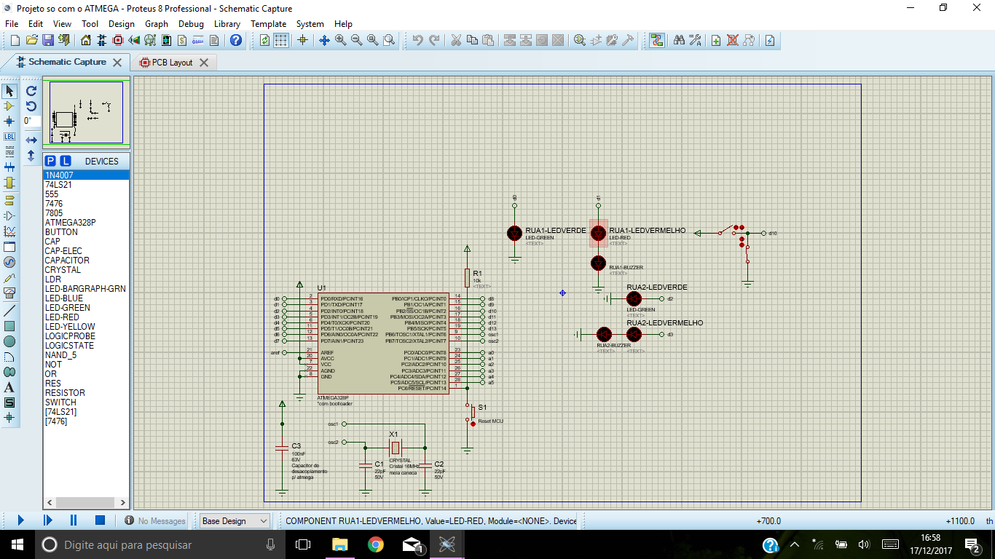
Implementação do arduino:

Slide 8
Montagem da placa :
Imprimimos a PCB em uma folha fotográfica;
Prensamos na placa para passar o circuito na placa;
Mergulhamos no ácido e esperamos corroer;
Depois limpamos com bombril;
Furamos a placa no lugar onde os componentes ficarão;
Colocamos os componentes;
Soldamos os componentes.

Slide 9
Materiais utilizados:
Uma placa;
Papel fotográfico;
1- Cristal 16 MHz;
2- Capacitores Cerâmicos 22pF;
2- Capacitores de 100 microF;
4- LEDs ( 2- vermelhos e 2- verdes);
4- Resistores de 330 ohms;
1- Buzzer;
1- Botão;
1- Atmega328p-pu;
1- Socket para o atmega;
1- Lm7805;

Slide 10
Dificuldades:
Encontrar os flip-flops;
Montar a PCB;
Montar a placa;

Slide 11
Conclusão
Com este projeto empregamos os conteúdos aprendidos na disciplina de circuitos sequenciais, principalmente no que diz respeito à utilização de componentes para resolução de problemas reais, além de produzir algo que pode ser muito útil para sociedade.
Além de ampliar nossos conceitos sobre simulação de circuitos, montagem de PCB e de placa, que são ferramentas essenciais para o desenvolvimento de qualquer projeto eletrônico.

